Slide 1
Инфраструктурный комплекс
Состав комплекса. Роль транспорта
МКОУ СОШ с.Верхазовка
Учитель географии Хабибуллина В.Г.
900igr.net

Slide 2
Запись в тетради
ИНФРАСТРУКТУРА (от лат. Infra – ниже , structura - строение, расположение) – это совокупность сооружений, зданий, систем, служб, необходимых для нормального функционирования и обеспечения повседневной жизни населения.

Slide 3
Инфраструктурный комплекс объединяет отрасли хозяйства, производящие разнообразные услуги (рис. 59). Этим он отличается от всех других межотраслевых комплексов.

Slide 4
УСЛУГА – вид деятельности…
Услуга — особый вид продукции. Она потребляется не в виде вещи, а в качестве деятельности. Услуги бывают разными по своему характеру, широте круга потребителей и периодичности потребления
Жизнь современного общества трудно себе представить без услуг. Они обеспечивают нормальную работу промышленности, сельского хозяйства и других звеньев экономики, определяют качество жизни населения. Однако роль инфраструктурного комплекса определяется не только этим.

Slide 5
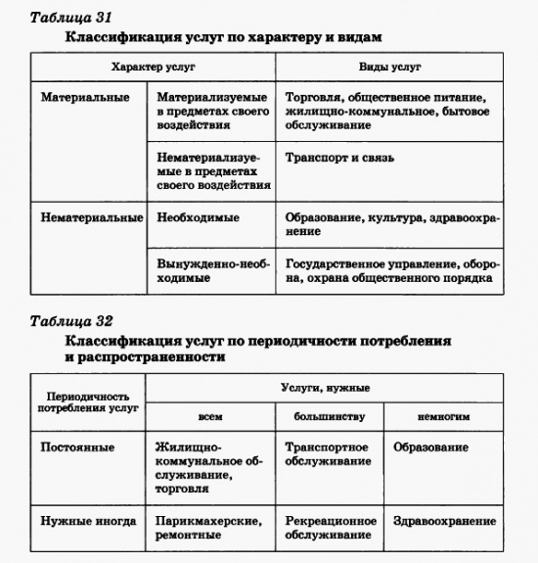
Рассмотрите классификации услуг (табл. 31, 32)

Slide 6
Освоение и использование любой территории невозможны без соответствующей инфраструктуры: жилых и производственных зданий, дорог, водопроводов, линий электропередачи и пр. При этом чем лучше освоена территория, тем больше на ней разнообразных инфраструктурных сооружений. Например, в наиболее развитом районе страны — Центральном — инфраструктурой занято 10% территории. А на Дальнем Востоке — только 0,5% территории. Затраты на создание инфраструктуры, как правило, очень велики. Например, 1 км современной автомобильной магистрали стоит около 1 млн долл. Но экономить на этих затратах нельзя, так как это в результате приводит к гораздо большим потерям.

Slide 7
В России развитию инфраструктурного комплекса долгое время не уделялось должного внимания. Вопреки мировой практике он считался второстепенным подразделением хозяйства. Поэтому его доля в экономике России намного ниже, чем в развитых странах мира (табл. 33), а в самом комплексе накопилось много сложных проблем.

Slide 8
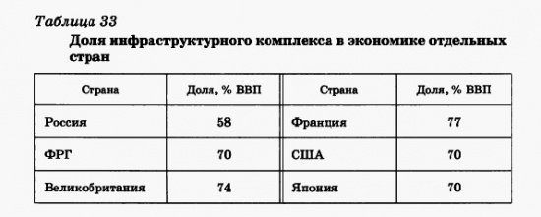

Slide 9
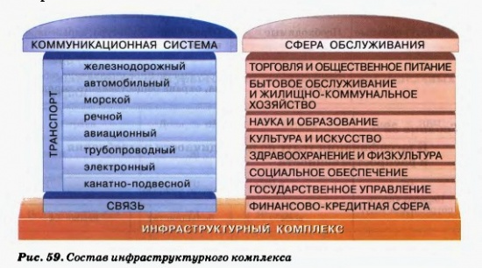
СОСТАВ инфраструктурного комплекса
1) Коммуникационная система(транспорт и связь), которую часто называют производственной инфраструктурой; 2) сфера обслуживания (торговля, общественное питание, культура, искусство, наука, образование и пр.) - социальная инфраструктура

Slide 10
Коммуникационная система
Коммуникационная система охватывает транспорт и связь.
Ее главная задача — перемещение в пространстве людей, информации, энергии и различных грузов.

Slide 11
Транспорт
Все виды транспорта делятся на две группы. Те из них, которые могут перевозить и различные грузы, и людей, называются универсальными. Специализированные виды транспорта перемещают лишь определенные грузы (нефть, газ, электроэнергию). (Приведите примеры универсальных и специализированных видов транспорта.)
Основная задача транспорта — надежно связывать между собой отдельные звенья хозяйства и районы страны. Какой-либо один вид транспорта решить эту задачу не может. Поэтому все виды транспорта взаимодействуют и дополняют друг друга, образуя транспортную систему.

Slide 12
Транспортная система
Транспортная система — совокупность всех видов транспорта, объединенных между собой транспортными узлами, т. е. пунктами, в которых сходятся несколько видов транспорта и осуществляется обмен грузов между ними.
В России несколько сотен транспортных узлов разных типов (рис. 60). Крупнейший из них — Москва.

Slide 13
Работа транспорта
Роль различных видов транспорта в транспортной системе определяется их долей в работе транспорта. Работа транспорта оценивается несколькими показателями:
1) количеством перевезенных грузов (млн т) и пассажиров (млн чел.);
2) грузо- и пассажи- рооборотом (табл. 34, 35).

Slide 14
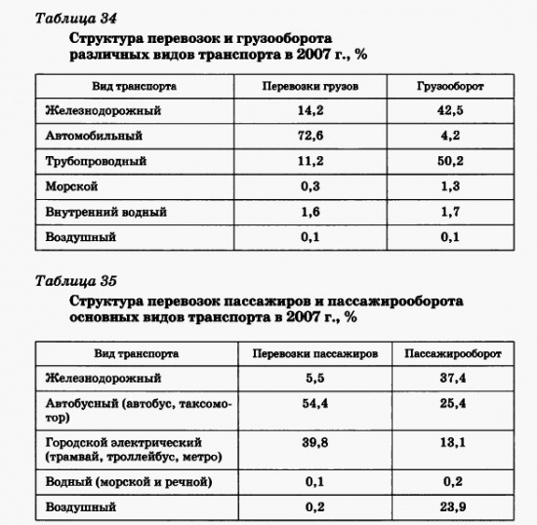
Грузооборот
Грузооборот (т • км) — произведение количества перевезенного груза (т) на дальность его перевозки (км).

Slide 15

Пассажирооборот
Грузооборот (п • км) — произведение количества перевезенных пассажиров (п) на дальность его перевозки (км).

Slide 16
При выборе вида транспорта обычно учитывают себестоимость и скорость транспортировки, грузоподъемность и влияние природных условий на его работу.
? Подумайте, как влияют природные условия на работу различных видов транспорта.

Slide 17
Себестоимость перевозок по отдельным видам транспорта очень сильно различается. Грузы дешевле всего перевозить морем. Но скорость этих перевозок невысока (25—35 км/ч).
Второй по экономичности транспорт — железнодорожный. Он всего на 30% дороже морского, но примерно в 2 раза быстрее.
Автомобильные перевозки почти в 15 раз дороже морских и в 10 раз — железнодорожных.
Самый дорогой, но и самый быстрый вид транспорта — авиационный.
Наиболее дешевый вид пассажирских перевозок — автобусами.

Slide 18
Влияние транспорта на географию населения и хозяйства
Транспорт оказывает огромное влияние на географию населения и хозяйства. (Подтвердите это примерами по картам атласа.) Населенные пункты тяготеют к транспортным путям ради экономии времени. Затраты рабочего и личного времени у людей, живущих вблизи магистралей, намного ниже, чем в удаленных от них поселениях. (Почему? Приведите примеры.) Перемещение грузов по транспортным магистралям изменяет их стоимость. Величина транспортных затрат в общей стоимости продукции влияет на размещение предприятий (табл. 36).

Slide 19
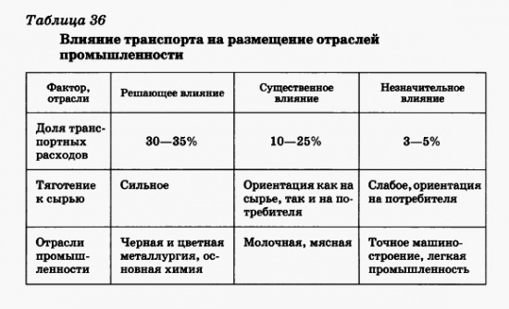

Slide 20
Вопросы и задания
1. Какие отрасли входят в состав инфраструктурного комплекса?
2. Какова роль транспорта в экономике России?
3. Какие виды транспорта образуют транспортную систему?

Slide 21
Внимание! Проблема!
Практически все звенья российской инфраструктуры сейчас находятся в глубоком кризисе.
Почти 1/3 железных и 1/6 автомобильных дорог нуждаются в серьезном ремонте. Плохие дороги резко снижают скорость движения автомобилей и поездов, увеличивают расход топлива.
Ежегодные потери из-за плохих дорог оцениваются примерно в 120 млрд рублей. Нуждаются в модернизации все морские порты. Снижается число аэродромов. Остро нуждается в жилье почти 1/3 населения страны. Во многих российских городах и поселках городского типа нет водопровода и канализации, 50% сельских населенных пунктов не имеют ни одного стационарного телефона. Износ водопроводов составляет 40%, а тепловых сетей — 60%.
Изношенная инфраструктура не только снижает эффективность всего хозяйства, но и создает угрозу для жизни населения. Быстро реконструировать инфраструктурный комплекс невозможно, поскольку отдельные его элементы довольно дорогостоящи.

